Slide 1


Bienvenue au #WebinarDeLaTerrasse !

Slide 2


Slide 3


Slide 4
Mesures gouvernementales annoncées pour faire face à la crise actuelle
Pour les entreprises, le Gouvernement a annoncé les mesures suivantes :
Des délais de paiement d’échéances sociales et/ou fiscales (URSSAF, impôts) ;
Dans les situations les plus difficiles, des remises d’impôts directs pouvant être décidées dans le cadre d'un examen individualisé des demandes ;
La suspension des loyers, des factures d'eau, de gaz et d’électricité pour les PME en difficulté
L’aide de 1 500 euros pour toutes les petites entreprises, les indépendants, et les microentreprises grâce au fonds de solidarité ;
La mobilisation de l’Etat à hauteur de 300 milliards d’euros et de Bpifrance pour la mise en place de prêts garantis par l’Etat ;
Un soutien de l’Etat et de la Banque de France (médiation du crédit) pour négocier avec sa banque un rééchelonnement des crédits bancaires ;
Le maintien de l'emploi dans les entreprises par le dispositif de chômage partiel simplifié et renforcé ;
L’appui au traitement d’un conflit avec des clients ou fournisseurs par le Médiateur des entreprises ;
La reconnaissance par l’Etat et les collectivités locales du Coronavirus comme un cas de force majeure pour leurs marchés publics. En conséquence, pour tous les marchés publics d’Etat et des collectivités locales, les pénalités de retards ne seront pas appliquées.
En particulier pour les sociétés innovantes, le remboursement accéléré des crédits d'impôt sur les sociétés restituables en 2020, dont le crédit impôt recherche (CIR) pour l’année 2019, et des crédits de TVA (ce qui représenterait une avance de trésorerie globale de 1,5Mds€)

Slide 5


Slide 6



Slide 7


Slide 8
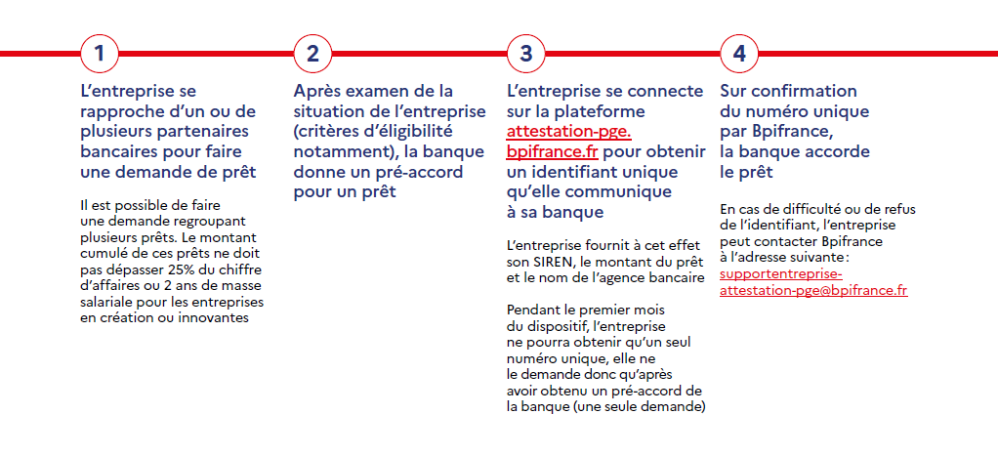
Pour votre santé financière:

Slide 9
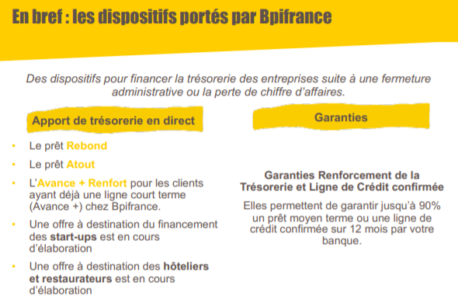

Slide 10




Slide 11
Entreprises innovantes
Détails du plan d’action (1/2) : compenser en partie les besoins en capital des start-up dans un contexte de tarissement
1
Soutien en quasi fonds propres – OC French Tech Bridge
Soutien en haut de bilan
Déploiement d’une enveloppe PIA de 80M€ dédiée au soutien des start-up françaises de moins de 8 ans, avec un dispositif d’OC ou OBSA de 100k€ à 5M€, en co-investissement avec des fonds privés, soit un total de 160M€.
Objectif : permettre aux start-up de faire un bridge avec les investisseurs historiques.
[nb : les start-ups des portefeuilles de Bpifrance ne sont pas éligibles].
Poursuite des investissements directs
Soutien des Fonds Innovation Bpifrance (qui représentent plus de 3,2Md€ sous gestion à fin 2019) auprès de leur portefeuille de plus de 200 sociétés pendant cette période de crise, avec les fonds partenaires et co-investisseurs.
Coordination avec les sociétés de gestion privées
En parallèle, poursuite des actions des équipes Fonds de Fonds de Bpifrance de soutien et d’animation des fonds de capital risque.
Objectif : passer cette crise en limitant la destruction de valeur en menant une action coordonnée avec tous les investisseurs de la place.
2
Déclinaison d’un prêt garanti par l’Etat dédié aux sociétés innovantes
Lancement d’une offre de financement adaptée
Déploiement d’un Prêt de Soutien à l’Innovation pour couvrir les besoins temporaires de trésorerie des PME innovantes :
Prêt garanti à 90% par l’Etat
Montant : jusqu’à deux fois la masse salariale France 2019, ou, si plus élevé, 25 % du chiffre d’affaires annuel.
Différé d’un an et clause de réaménagement du remboursement du capital sur 1 à 5 ans.
Utilisation des autres prêts généralistes créés pour faire face au contexte de crise
Déploiement des prêts Rebond et Atout (prêt de trésorerie sans garantie de 10k€ à 30M€ garantis à 90% par l’Etat et mis en place en partenariat avec les banques) mobilisables pour les PME innovantes.
Adaptation de l’offre de financement en Prêt Sans Garantie existante dans des contextes de bridge
Adaptation des conditions relatives aux Prêts d’amorçage et Prêt d’Amorçage Investissement en élargissant les critères liés aux levées de fonds.

Slide 12
Entreprises innovantes
Détails du plan d’action (2/2) : continuer le soutien aux programmes de R&D déjà initiés et à venir
3
Assouplissement du versement des aides à l’innovation
Décaissement anticipé de tranches intermédiaires de financement en aides
Décaissement en avance de phase des secondes tranches des aides PIA « Nationales » (Concours et AAP) accordées mais non encore versées (35 M€ d’aides potentielles à verser).
Elargissement du cadre d’action du Prêt Innovation R&D
Elargissement temporaire de la finalité de financement du prêt innovation R&D pour renforcer la trésorerie de PME innovantes impactées par la crise.
4
Poursuite des actions de soutien à l’innovation historiques, notamment Deeptech
Continuité des actions en aides à l’innovation
Poursuite de l’activité de soutien des entreprises innovantes via les aides à l’innovation Bpifrance (subventions, avances remboursables, prêts innovation R&D, etc.) pour leur apporter la trésorerie nécessaires à la conduite de leurs projets de recherche et développement, avec une enveloppe de 1,3Md€ maintenue sur 2020.
Préparation de l’après-crise, notamment en favorisant l’innovation de rupture
Préparation de la sortie de crise et de la relance de l’écosystème avec la poursuite du plan Deeptech, favorisant la création et le développement de start-up innovantes à forte intensité technologique.

Slide 13
Un continuum adapté aux start-up dans le contexte actuel
Faisabilité
Développement
Industrialisation et commercialisation
Maturité
Levées
(illustratif)
Love money, pre-seed
Seed round
Series A
Series B +
Aides à la faisabilité
Bourse French Tech classique et émergence, aide à la faisabilité, concours
Subventions
Aides au développement de l’innovation
Aides au développement Deeptech, Avances récupérables, prêt FEDER Innovation, concours
Subventions et avances à taux zéro
Aides individuelles
Prêt Innovation R&D étendu
PI R&D, 50k€ - 3M€
Prêt d’amorçage FEI étendu
SU < 5 ans, 50-300k€, 8 ans dont 3 de différé
Prêt Innovation FEI
50k€ - 5M€, 7 ans dont 2 de différé
Prêt d’amorçage investissement FEI étendu
SU < 8 ans, 100k€ - 2M€, avec cofinancement bancaire ou levée de fonds, 8 ans dont 3 de différé
Prêt Rebond
Modalités et disponibilités variant selon les régions
Prêt Atout
50k€ - 5M€, 3-5 ans dont maximum 1 de différé
Prêts sans garantie et obligations
Prêt de Soutien à l’Innovation
50k€ - 5M€, 6 ans dont 1 de différé (avec possibilité de rembourser au bout d’un an)
OC French Tech Bridge
SU < 8 ans, 100k-5M€, 1 pour 1 d’un bridge réalisé avec des investisseurs
Note : les frontières et enchainements entre les différents produits sont illustratifs et ne reflètent pas une nécessaire relation logique
Dispositifs existants inchangés
Dispositifs existants assouplis temporairement
Nouveaux dispositifs liés au Covid 19
Dispositifs soumis à limite d’âge

Slide 15

Pour votre santé financière:

Slide 16

Pour votre santé financière:
Mesures concrètes de soutien aux entreprises:
  Instruction des crédits accélérée – 5 jours + attention sur situations d’urgence
  Report jusqu’à 6 mois des remboursements de crédits pour les entreprises
  Suppression des pénalités et des couts additionnels de reports d’échéances et de crédits aux entreprises
Réseau des agences mobilisé et agences restent ouvertes au public dans les mesures sanitaires nécessaires
DAB alimentés
Contacts a distance favorisés et RDV physiques que si strictement indispensables
Faire vos opérations à distance ou par les automates
Notes:
Pas de frais d’avenant

Slide 17
Pour votre santé financière:
Contacts pour les clients BPVF:
Votre conseiller de clientèle dans votre agence bancaire par téléphone ou mail ou votre conseiller Innovation de NEXT INNOVATION
la BANQUE POPULAIRE VAL DE FRANCE:
  Votre situation pro et entreprise prise en charge automatiquement sur tous les codes NAF souffrants d’une baisse d’activité.
  Les exclusions actuelles:
    243 NAF exclus sont analysés au cas par cas
    SCI PATRIMONIALES
    PRËTS A ECHEANCES ANNUELLES
    TOUS LES CREDITS AVEC DES IMPAYES AU REMBOURSEMENT
    TOUS LES DOSSIERS AVEC UNE FRANCHISE DE PAIEMENT EN COURS
  Quelle que soit la situation de l’entreprise:
    SITUATION STRUCTURELLE – Fragilité antérieure à la crise
    SITUATION CONJONCTUELLE – Coronavirus

Slide 18
Pour votre santé financière:
Contacts:
Votre conseiller bancaire dans votre Agence bancaire par téléphone ou mail.
Report de 6 mois des échéances sur prêts en place avec garantie BPI automatique ( vérification des garanties)
CREDIT BAIL différé des échéances pour 6 mois dans les mêmes conditions que les prêts (Attention: aucun prelvt n’a été pris depuis le 16/03)
Sur le CT (- 1an) : Ligne ct transitoire étudiée au cas par cas
CREDIT NOUVEAU à mettre en place, 2 a 7 ans, respect des critères BPIFRANCE (90% contregarantie)
Si exclusion: Cas par Cas
  Aide des services de Préventions des Risques qui accompagnent les Agences .
Pour les particuliers qui verraient une baisse de leurs revenus:
  Révision de son autorisation de découvert possible
  Allongement possible de la durée des prêts immobiliers dans les règles d’octroi de prêts (Maxi 25 ans)
Notes:
Hausse des lignes dont Prorogation des lignes DAILLY, découvert jusqu’à 1 mois de CA et confirmation des concours pour garantie BPI, ligne de crédit de campagne sur 90 jours renouvelable 1 fois

Slide 19
Pour votre santé financière:
Contacts:
Votre conseiller bancaire dans votre Agence bancaire par téléphone ou mail.
  Les premières mesures sont les vôtres:
    Ajustement interim/sous traitance
    Décalage de paiement des autres charges; loyers, fournisseurs
    Apport en compte courant et fonds propres,
    assurance perte d’exploitation

Slide 20
Face à l’épidémie du Coronavirus COVID-19, le gouvernement a mis en place des mesures de soutien immédiates aux entreprises :

Slide 21
1. Des délais de paiement d’échéances sociales et/ou fiscales (URSSAF, impôts directs) ;
2. Dans les situations les plus difficiles, des remises d’impôts directs pouvant être décidées dans le cadre d'un examen individualisé des demandes ;
3. Le report du paiement des loyers, des factures d'eau, de gaz et d’électricité pour les plus petites entreprises en difficulté ;
4. Une aide de 1 500 euros pour les plus petites entreprises, les indépendants et les microentreprises des secteurs les plus touchés grâce au fonds de solidarité financé par l’Etat et les Régions;
Pour plus d’informations : www.economie.gouv.fr/coronavirus-soutien-entreprises

Slide 22
5. La mobilisation de l’Etat à hauteur de 300 milliards d’euros pour garantir des lignes de trésorerie bancaires dont les entreprises pourraient avoir besoin à cause de l’épidémie ;
6. Un soutien de l’Etat et de la Banque de France (médiation du crédit) pour négocier avec sa banque un rééchelonnement des crédits bancaires ;
7. Le maintien de l'emploi dans les entreprises par le dispositif de chômage partiel simplifié et renforcé ;
8. L’appui au traitement d’un conflit avec des clients ou fournisseurs par le Médiateur des entreprises ;
9. La reconnaissance par l’Etat et les collectivités locales du Coronavirus comme un cas de force majeure pour leurs marchés publics. En conséquence, pour tous les marchés publics d’Etat et des collectivités locales, les pénalités de retards ne seront pas appliquées.
Pour plus d’informations : www.economie.gouv.fr/coronavirus-soutien-entreprises

Slide 23
Pour votre santé financière:
#COVID-19 : Mesures de soutien et d'accompagnement aux entreprises :
Ministère du Travail : questions - réponses entreprises et salariés : communiqué
Ministère de l'Economie : accompagnement et soutien aux entreprises
La FrenchTech : guide pratique ICI
BPI France : mesures exceptionnelles
ANSSI : recommandations en matière de nomadisme numérique
CCI Urgence Entreprise: 01 55 65 44 44 urgence.entreprise@cci-paris-idf.fr

Slide 24
Merci de votre participation
A bientôt pour un prochain #WebinarDeLaTerrasse !

Slide 25


Charles Cosson
Directeur du pôle PARIS SACLAY
LA TERRASSE DISCOVERY +X
Espace Technologique, Bâtiment Discovery,
Bloc B, Rez de Chaussée
Route de L’Orme des Merisiers
91190 SAINT-AUBIN
Pour nous trouver: Ecrire « la terrasse discovery saint aubin » sur Google Maps ou Waze.
Sur LinkedIn : @Charles Cosson @La Terrasse Discovery
Sur Twitter : @CharlesCosson @LaTerrasseD
charles.cosson@bpvf.fr
Tel : 06 25 03 87 06
BANQUE POPULAIRE VAL DE FRANCE
BANQUE & ASSURANCES

